Slide 1
합리성과 맥도널드화 도시의 사회학적 이해 제4주
2024년 가을

Slide 2
합리성 - 막스베버
형식합리성
사람들이 주어진 목표에 도달하는 최적의 수단을 추구할 때, 규칙, 규제, 사회구조가 그러한 수단 선택을 결정함을 의미
개인에게 목표에 이르는 수단을 선택할 여지를 거의 허용하지 않음 – 이 시스템 내에서는 사실상 모든 사람이 동일한 최적의 선택을 할 수 있고, 해야만 함

Slide 3
관료제
부서들의 위계로 규정된 대규모 조직 – 각 부서의 사람들은 특정한 책임을 맡고, 규칙이나 문서화된 규정, 더 직위가 높은 사람이 행사하는 강제 수단에 따라 행동해야 함
근대 서구 세계의 산물 – 전통사회에서 관료들은 지도자에 대한 개인적인 충성심 때문에 과업을 수행
형식합리성의 전형적인 예가 관료제 – 최적의 목표 달성 수단을 찾아내고 실행하도록 돕는 데 있어서 이점이 많음

Slide 4
형식합리성과 관료제
관료제 구조는 많은 양의 서류 작업을 요구하는 다수의 업무를 처리할 때 가장 효율적 (IRS)
관료제에서는 가능한 한 많은 요소를 수량화 하는 것이 중요. 임무를 수량화 할 수 있는 일련의 과업들로 쪼개면 성과 측정이 용이
견고한 규칙과 규제 때문에 관료제의 작동 방식은 고도로 예측가능
인간의 판단 대신 규칙, 규제, 구조가 지시하도록 함으로써 인간에 대한 통제를 강화

Slide 5
불합리성과 쇠 감옥
인간의 비인간화 – 합리화된 환경이란 “자아가 갇히고 감정이 통제되며 영혼이 억눌리는“ 장소(Ronald Takaki)
행정적인 요식 행위를 비롯한 병리 현상 때문에 점점 비효율적으로 될 가능성 – 수량화 강조로 인한 업무의 질 저하. 불합리화 귀결 가능성
합리성의 쇠 감옥(Iron Cage) – 관료제는 사람들을 가두고 그 안에서 사람들의 기본적인 인간성이 부정된다는 점에서 감옥. 탈출? (ex. 여가 – 크루즈 여행, 패키지 여행 등)

Slide 6
과학적 관리 Taylorism
비효율적인 방법을 작업 목표를 달성할 최적의 수단, 즉 “오직 하나뿐인 최선의 방법＂으로 대체하기 위해 “시간동작” 연구 시행
숙련 노동자 탐색
그들의 요소 동작들을 연구
각 동작을 완료하는 가장 효율적인 방법 찾기 위해 각 단계에 소요되는 시간을 측정
“모든 잘못된 동작이나 느린 동작, 불필요한 동작”을 제거
“오직 하나뿐인 최선의 방법＂을 만들어내기 위해 가장 효율적인 동작들(과 공구)을 조합
불합리성 – 인간의 소모품화. 개인이 하나의 업무만 담당하므로 숙련 기술과 역량 중 상당 부분은 이용하지 않게 됨.

Slide 7
조립라인 Fordism
Henry Ford – 자신의 자동차 공장에 조립 라인 도입. 제조업을 혁명적으로 바꾸어 놓음.
조립라인 – 합리적인 방식을 기준삼아 복잡한 생산주기를 작고 단순한 작업으로 나눔으로써 각 작업에 특화된 기계와 도구만 있다면 저숙련 노동자도 일할 수 있을 정도로 분화된 생산 방식.
작업 관련 동작을 절대적으로 최소화. 조립 과정에서 필요한 부품들은 가능한 한 최단거리로 이동시킴. 조립단계에서 단계 이동 시 인력이 아닌 기계를 사용.
비인간적인 작업 환경 – 광범위한 숙련과 능력을 지닌 인간에게 제한된 수의 매우 단순한 업무만을 반복 수행하라고 요구

Slide 8
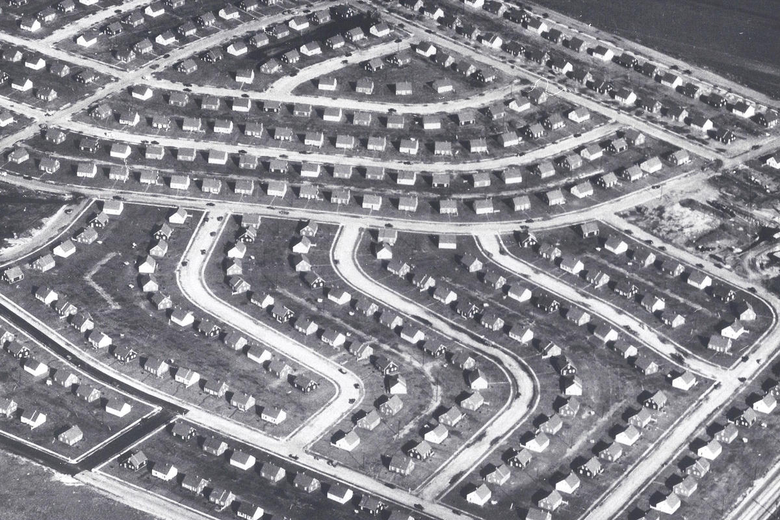
Levittown

Slide 9
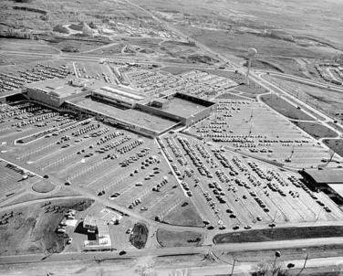
쇼핑센터 Southdale Center

Slide 10
맥도날드의 탄생
영화 “파운더”

Slide 11
맥도날드화의 동력
경제적인 이익에 대한 열망 – 수익증대/비용절감
미국문화와 맥도날드 그 자체의 가치
맥도날드화가 바람직한 변화 과정으로 여겨지며 그 자체가 목적으로 추구됨
미국 전통의 일부, 미국적 가치로 수용됨
사회변화
한부모 가족, 여성 취업 증가
자동차와 이동성 증가
출장, 여행, 휴가 등 사회의 활동성 증가
더 부유해지고 금전적 여유가 늘어남
대중매체의 영향
테크놀로지의 변화 – 자동 음료 디스펜서, 바코드 스캐너, 레토르트 식품, 전자레인지, ATM, 네비게이션, 스마트폰, 프로스포츠(ABS 등)

Slide 12
탈산업화
사회의 중심이 상품 생산에서 서비스로 이동
20C: 철강, 자동차 등의 상품 생산 중심
현재: 교육, 컴퓨터, 의료, 패스트푸드 등
창의적인 지식 노동자가 탈산업사회를 주도함을 함의
BUT, 저임금 서비스 직종이 오히려 확대 – 단순화되고 반복적인 일자리는 중공업 부문에서 자동화로 대체되고 있으나, 서비스 부문에서는 여전히 많을 뿐만 아니라 증가하고 있음. 즉 맥도날드화된 조직인 여전히 확산

Slide 13
Post-Fordism
포디즘의 쇠퇴와 함께 포스트포디즘 등장(p.101)
대량생산 제품에 대한 관심 하락 및 개인의 요구에 맞추어 전문화된 제품에 대한 관심 증대
짧은 생산 주기
유연한 생산
더 역량 있는 노동자
더 큰 차별화

Slide 14
McDonaldism
낡은 스타일의 포디즘 요소들이 여전히 존재하며, 오히려 포디즘과 공통점이 많은 맥도날디즘이 빠르게 확산
동질적인 제품들이 맥도날드 세계를 지배
컨베이어 시스템, 감자튀김기, 탄산음료 기계 등은 포드의 조립라인 기술만큼이나 융통성이 없음
작업 절차는 고도로 표준화
업무의 탈숙련화
노동자는 동질적이고 교체 가능
고객의 요구와 행위도 획일화

Slide 15
Post-Modernism
탈근대성은 덜 합리적이고, 더 불합리하며, 더 유연하다고 간주됨
탈근대사회 이론은 맥도날드화 명제에 반대
그러나 맥도날드화가 사라지거나 탈근대적인 구조에 자리를 내어줄 기미가 없음

Slide 16
미래 – 맥도날드화의 확장
등반의 맥도날드화
기술적인 진보 – 암벽등반 장비, 산소통, 이동 및 구조 용이, 의료 기술, 위성전화, 컴퓨터, 인터넷
등반대의 조직구조 – 기름칠 잘 된 기계같이 가동
속성고도적응(p.106)

